Slide 1
Практична робота № 2. Позначення на контурній карті кордонів сусідніх держав, крайніх точок, географічних центрів України та Європи і зазначення їхніх назв; визначення координат точок, протяжності території України в градусах і кілометрах
Бартош Є.М.

Slide 2
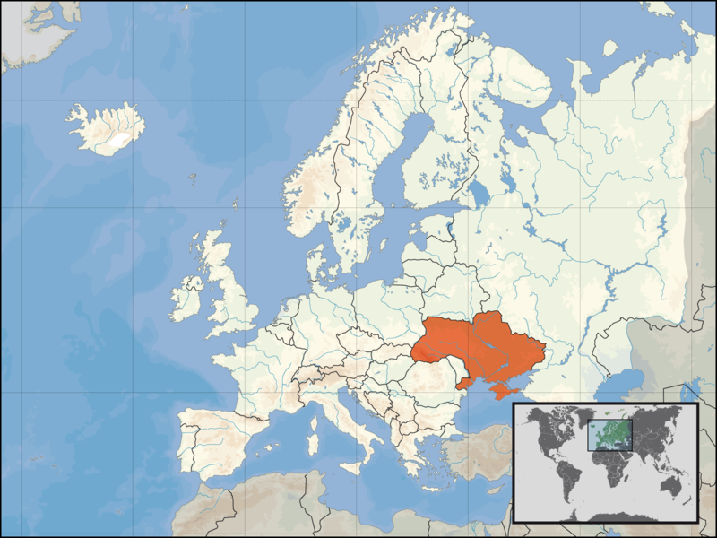
Практична робота № 2 відображає на карті об'єкти, які важливі для характеристики ФГП, ЕГП, ПГП України, а також містить важливі географічні розрахунки.

Slide 3
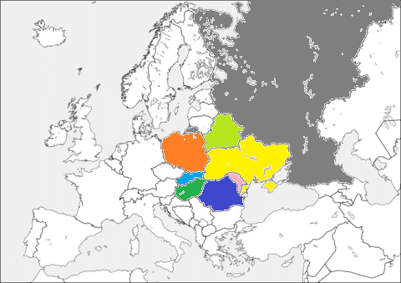
На попередніх уроках Ви вже обвели олівцем кордони України та держав-сусідів, підписали ручкою їх назви на контурній карті Європи! Якщо ні – зробіть!
Мають бути підписані також і моря (Азовське, Чорне, Мармурове, Середземне) та протоки (Керченська, Босфор, Дарданелли, Гібралтарська), Атлантичний океан!

Slide 4
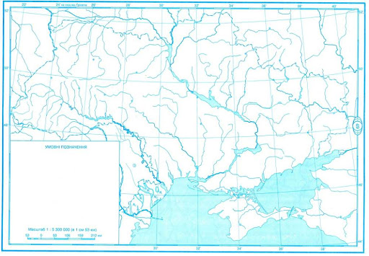
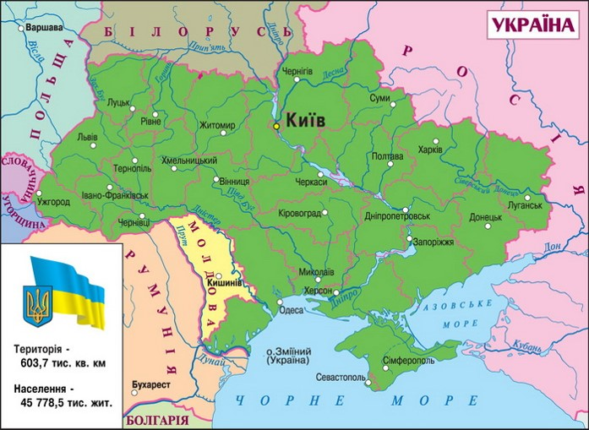
На фізичний контурній карті України теж повинні бути позначені її держави-сусіди та моря, які омивають її територію! Правильно підписати Вам допоможе карта справа, але фарбувати не потрібно!

Slide 5
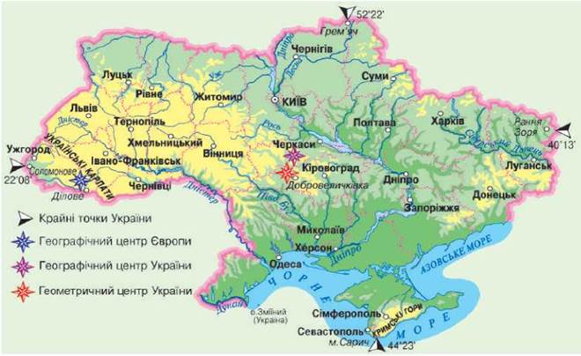
Позначити треба крайні точки, географічні центри України

Slide 6
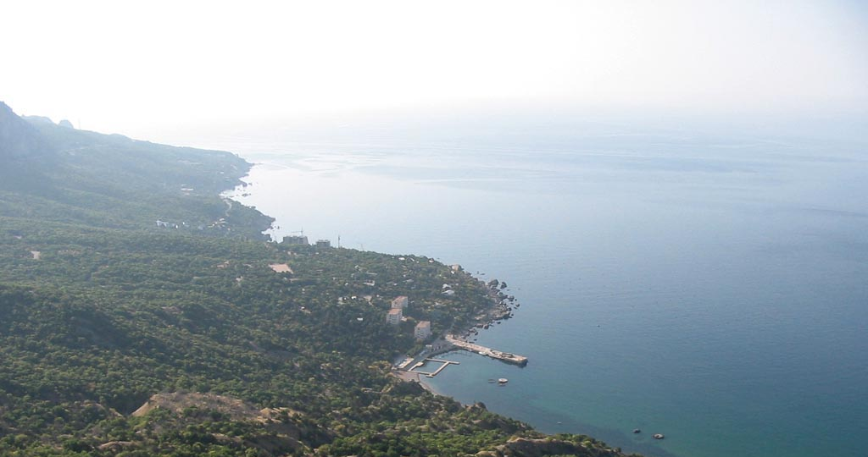
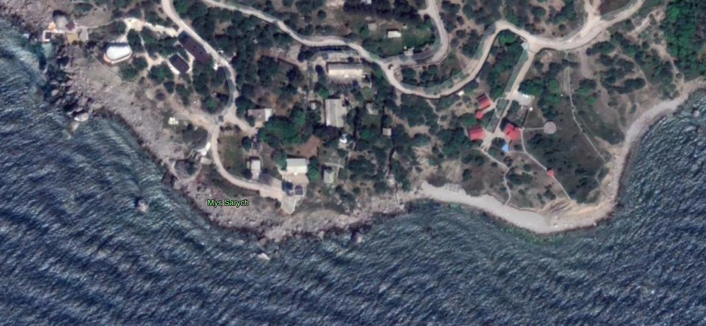
Мис Сарич – крайня південна точка України. Підпишіть її координати (і наступних) на карті України 44° 23ꞌ пн. ш.
Мис – звична як і у випадку характеристик ФГП материків ділянка суходолу, яка врізається у море.

Slide 7
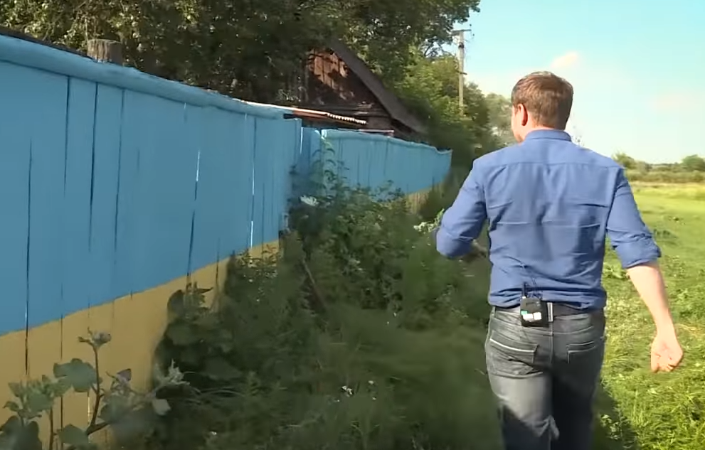
Крайня північна точка с. Грем’яч 52° 22ꞌ пн. ш. – це лише ділянка української території, яка найпівнічніше проникла у територію Росії.

Slide 8
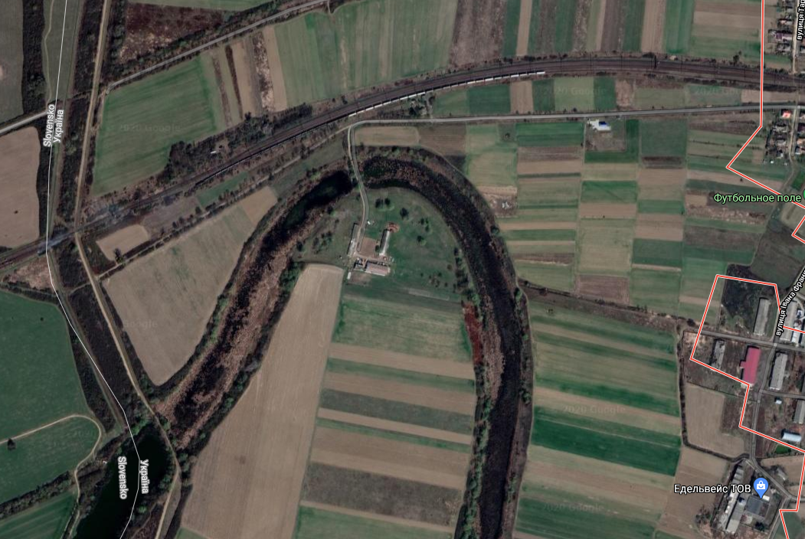
Крайня західна точка с. Соломонове (22° 08ꞌ сх. д.)

Slide 9
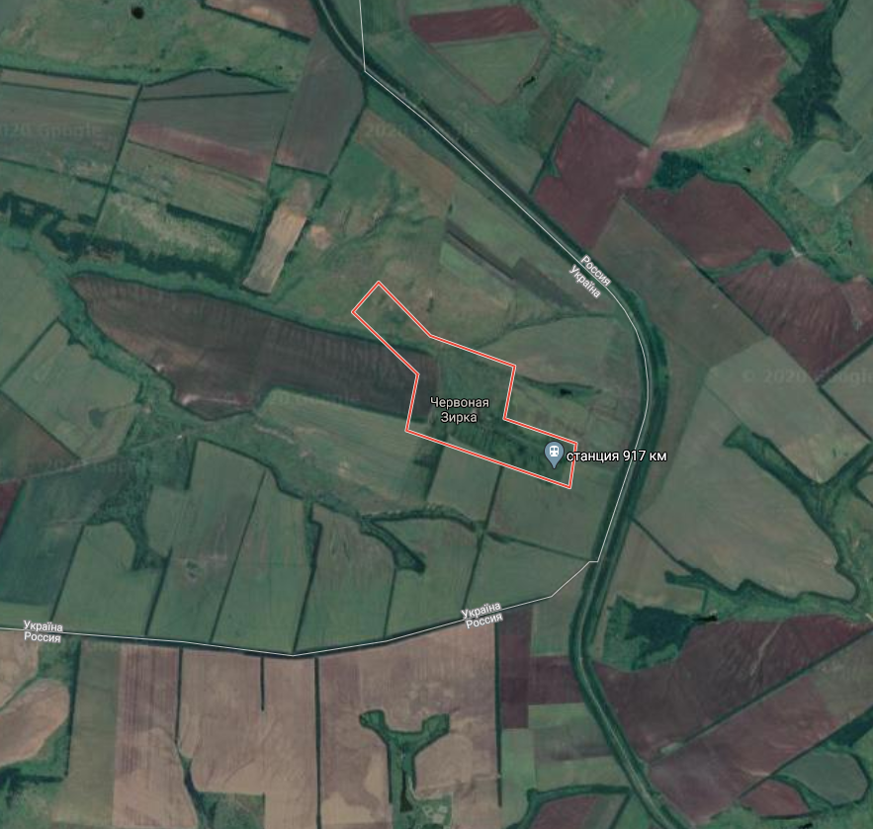
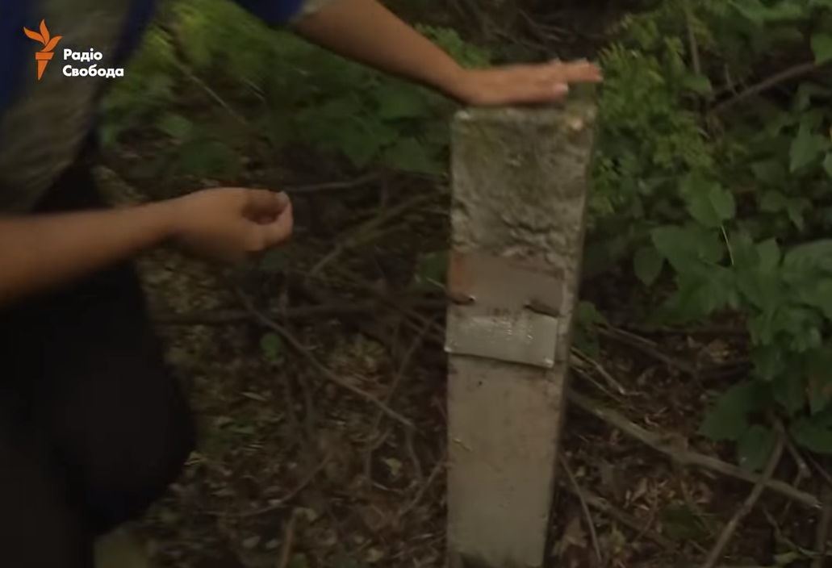
Крайня східна точка – с. Рання Зоря 40° 13ꞌ сх. д. отримала свою назву порівняно недавно – у процесі декомунізації …

Slide 10
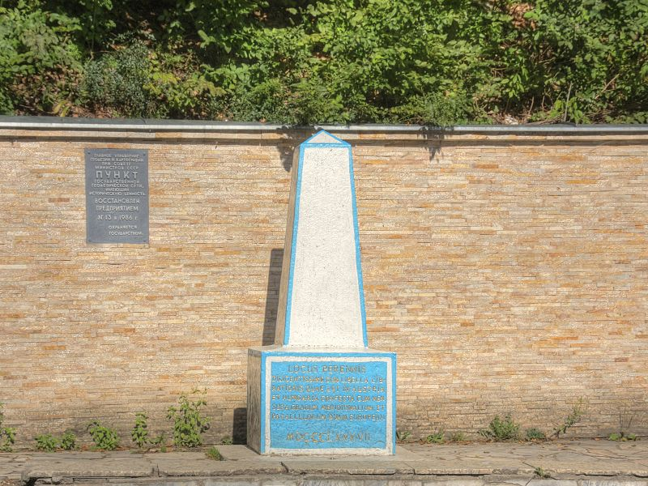
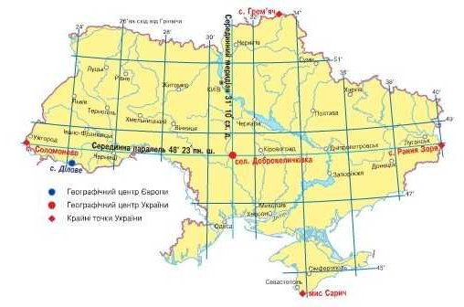
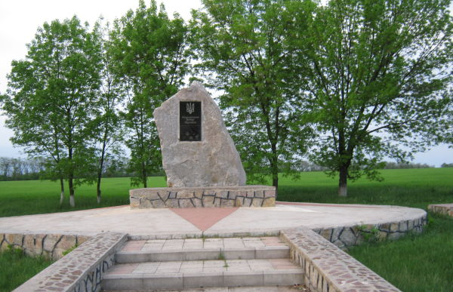
Географічні центри Європи ( с. Ділове) та України (смт Добровеличківка)

Slide 11
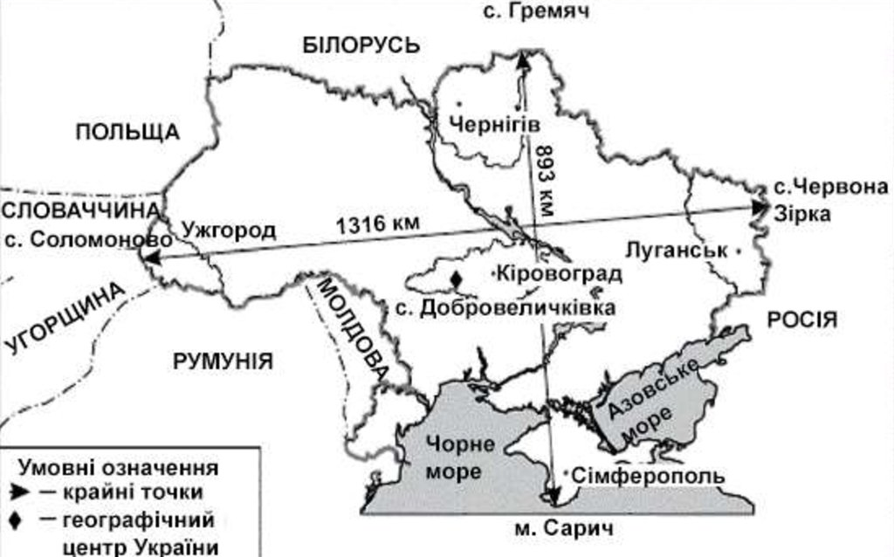
Визначення протяжності території України в градусах і кілометрах (приблизно)!
З півночі та південь:
52⁰ - 44⁰ = 8⁰
(111,3 км довжина градуса меридіана в кілометрах)
8⁰ х 111,3 км = 890,4 км
Із заходу на схід:
40⁰ - 22⁰ = 18⁰
18⁰ х 73,2 км = 1317,6 км
(73,2 км довжина градуса в кілометрах на 49 паралелі (близькій до серединної для України).
Запишіть це у зошити!

Slide 12
Домашнє завдання
Повторити § 10-11, терміни, характеристику ФГП, ЕГП, ПГП (геополітичного положення), їх позитивні та негативні риси, правила визначення координат, вивчити положення на карті нанесених на контурну карту географічних об'єктів.

